Slide 1


Design
Thinking
Grupo 4 & 6 INGENIERÍA DE SOFTWARE
Integrantes: Amaya Estefanía 73474
Aramayo Marilina 70463
Erazo Emmanuel 58478
Massetti Chiara 74184
Zapata Francisco 73315
ISW 4K4
UTN - FRC

Slide 2

¿Qué es Design Thinking?

Slide 3





innovación
iteración de las soluciones
observación
Principales
características
uso de percepciones
involucramiento de usuarios

Slide 4
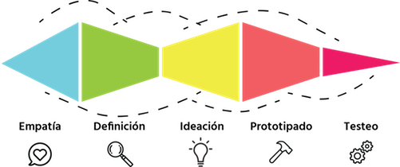
Proceso

Slide 5

Empatía
Se busca conectar con las necesidades del usuario
Identificar principales insights
Notes:
En la fase de empatía se deja a un lado lo que uno cree saber del tema y se trata de conectar profundamente con las necesidades de los usuarios, es decir,
comprendiendo sus experiencias y motivaciones, con el fin de identificar los principales insights.

Slide 6



Definición
Se agrupa toda la información recolectada
Nos quedamos solo con lo que nos aporta valor
Definimos el problema principal
Se continúa con la búsqueda de posibles soluciones
Notes:
Durante la fase de definición se agrupa toda la información recolectada en la fase de empatía para quedarnos con los que realmente nos aporta valor, y asi definir cuál problema principal. A partir de ahí, poder continuar en la búsqueda de las posibles soluciones que nos llevaran a la obtenciòn de un resultado innovador.
(que es en lo que se enfoca este metodología)

Slide 7

Brainstorming!
Ideación
El equipo genera ideas
para encontrar una posible solución
Se usan métodos como el:
Notes:
En la fase de Ideación,el equipo genera ideas para encontrar una posible solución, pero, no debemos quedarnos con la primera que se nos ocurra, por lo que se usan métodos como el Brainstorming!
El propósito es favorecer el pensamiento expansivo y eliminar los juicios de valor. recordando que a veces la ideas más excéntricas son las que generan soluciones visionarias.

Slide 8

Prototipado
Se construyen prototipos para visualizar mejor las posibles soluciones
Notes:
En la fase de Prototipado tratamos de volver las ideas realidad, por lo que se crean versiones del producto a pequeña escala para visualizar las posibles soluciones y determinar cual de ellas sería la mejor solución posible antes los problemas idenficados.
Tambien se trata de identificar los elementos que debemos mejorar o refinar antes de llegar al resultado final.

Slide 9

Testeo
Se prueban los prototipos con los usuarios implicados

Slide 10
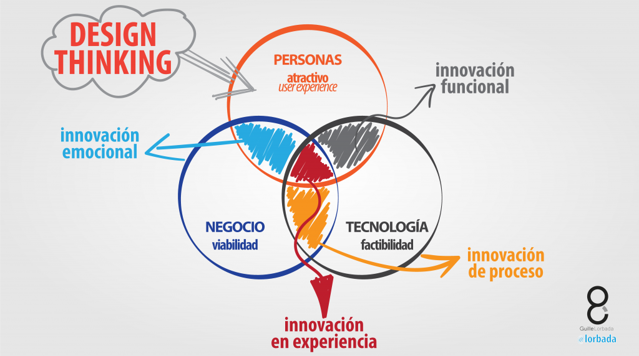
¿Quiénes lo utilizan?

Slide 11
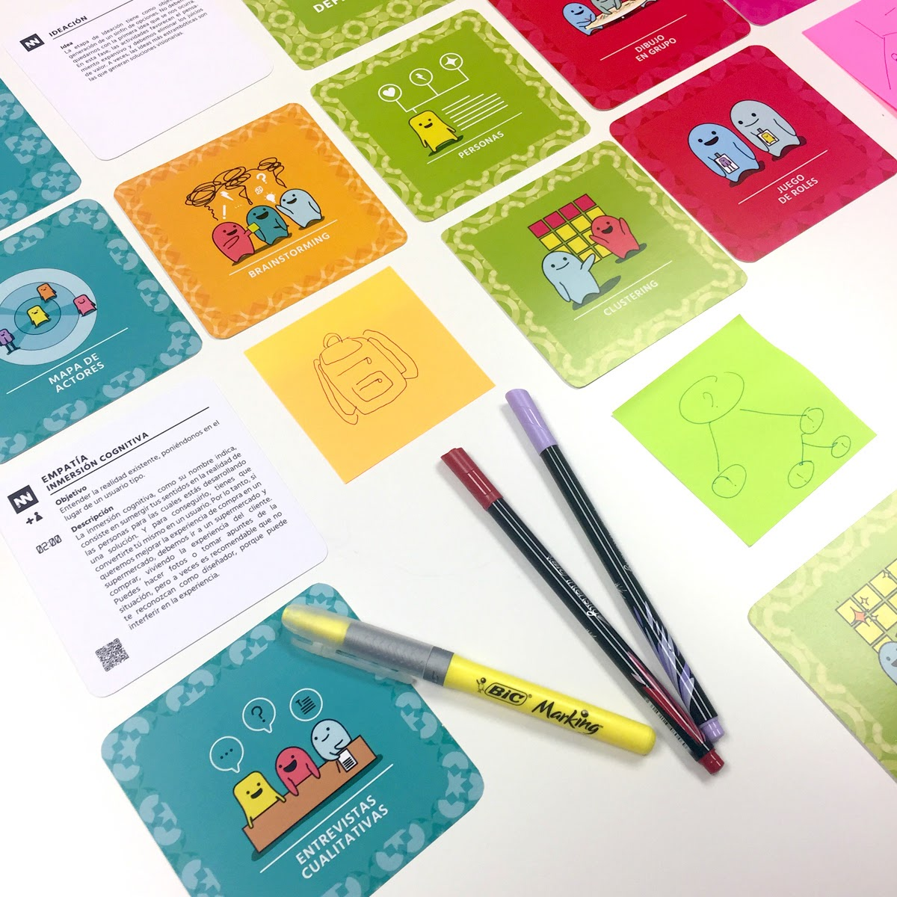
¿Cómo funciona?
Técnicas con un gran
contenido visual y plástico

Slide 12

Los materiales
Están al alcance de cualquiera

Slide 13

El equipo
Equipo diverso,
más puntos de vista,
más conocimientos,
más experiencias.

Slide 14

El espacio
Debe permitir el trabajo distendido y hacernos sentir cómodos.

Slide 15


La actitud
Debemos adoptar la que se denomina "Actitud del Diseñador"

Slide 16

¿Cómo se puede impulsar el Design Thinking en la organización?

Slide 17

PASO 1: Transmitir una visión
Transmitir una visión que los empleados puedan comprender como base.

Slide 18

PASO 2: Inspirar a los demás
Si bien design thinking promueve la simplificación como un medio de expansión en nuevas direcciones
NO ES UNA TAREA FÁCIL
Los líderes asumen estos desafíos y determinan
formas efectivas de abordar los problemas
Notes:
Por otro lado, son un buen parametro para saber si un una tarea esta terminada

Slide 19


PASO 3 : Involucrarse con el
trabajo en marcha

Slide 20

Conclusiones
Esta metodología es aplicable a cualquier ámbito que requiera un enfoque creativo

